Slide 1
Рукописные книги
Самое великое чудо
на свете

Slide 2
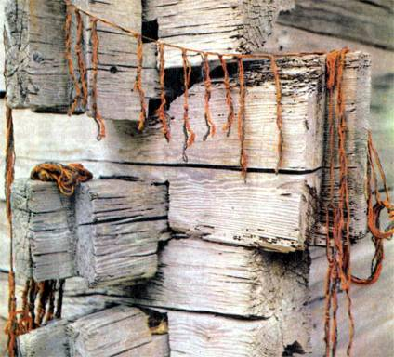
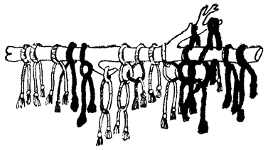
Узелковое письмо индейцев Южной Америки

Slide 3
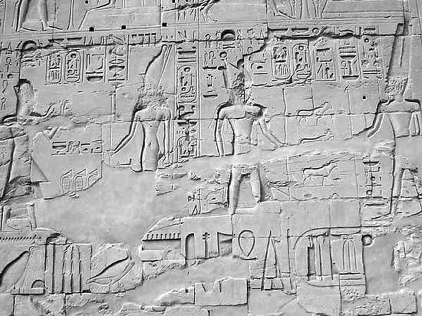
Иероглифы на камне

Slide 4
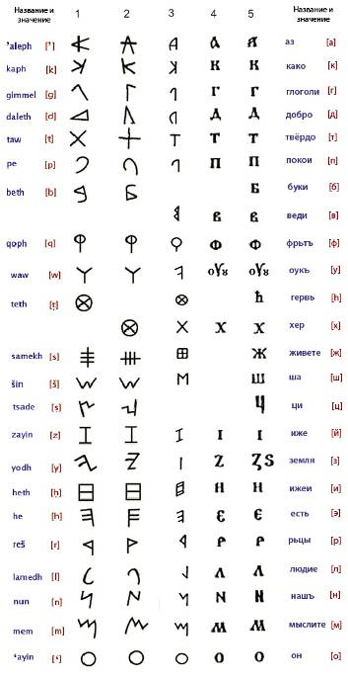
Финикийская азбука

Slide 5
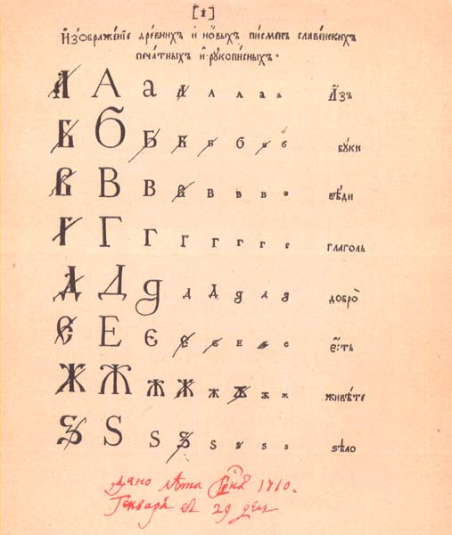
Гражданская азбука Петра 1

Slide 6
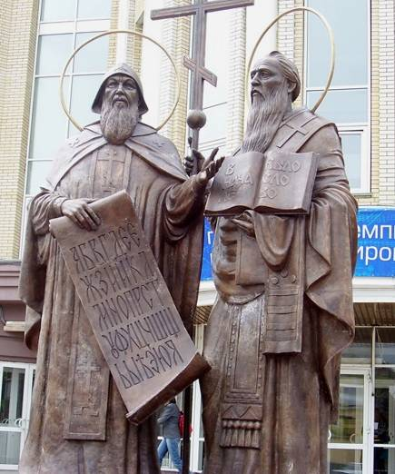
Кирилл и Мефодий

Slide 7
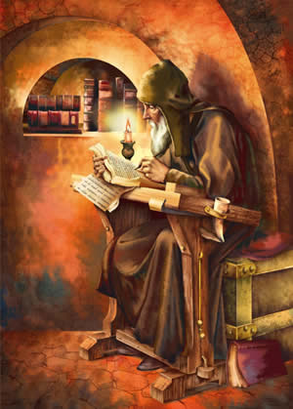
Нестор-летописец
….Я угадать хотел, о чём он пишет?
О тёмном ли владычестве татар?
О казнях ли свирепых Иоанна?
О бурном ли новгородском вече?
О славе ли отечества? Напрасно.
Ни на челе высоком, ни во взорах
Нельзя прочесть его сокрытых дум;
Всё тот же вид смиренный, величавый….
…Спокойно зрит на правых и виновных,
Добру и злу внимая равнодушно,
Не ведая ни жалости, ни гнева….
(А.С. Пушкин «Борис Годунов».)

